Slide 1
ONA TILI
6- sinf
MAVZU: FE’LLARNING ZAMON SHAKLLARI

Slide 2
TOPSHIRIQ
Berilgan so‘zlarni tarkibiy qismlarga ajrating. Fe’l asoslariga qo‘shilgan qo‘shimchalarning ma’nolarini ayting.
Keldi,
kelyapti,
keladi.

Slide 3
BILIB OLING!
Fe’l asosida ifodalangan harakat-holatning uch zamondan birida sodir bo‘lishini bildiruvchi shakllar zamon shakllari sanaladi.
o‘tgan zamon
o‘qidi
hozirgi zamon
o‘qiyapti
kelasi zamon
o‘qimoqchi

Slide 4
O‘tgan zamon
O‘tgan zamon shakllari harakat va holatning gap aytilayotgan vaqtdan oldin bo‘lganini bildiradi.
-gan
-kan
-(i)b
-qan
-di
Bordim, bordik, borgansiz

Slide 5
Eslab qoling!
Tergan ekan, tergan emish, tergan edi, terayotgan ekan, terayotgan emish, terayotgan edi.
edi
emish
ekan
to‘liqsiz fe’llar
Bu fe’llar yetakchi fe’lning zamon shakllaridan so‘ng keladi, shaxs-son qo‘shimchalari to‘liqsiz fe’lga qo‘shiladi:
kelgan ekansan, kelayotgan ekansan.

Slide 6
Hozirgi zamon
-yap(ti)
Hozirgi zamon shakllari harakat va holatning gap aytilayotgan vaqtda yuz berishini ifodalaydi. Shaxs-son qo‘shimchalari zamon qo‘shimchalaridan so‘ng qo‘shiladi.
-moqda
-(a)yotir
-(a)yotib
Boryapman, borayotirsan

Slide 7
Kelasi zamon
Kelasi zamon shakllari harakat yoki holatning gap aytilayotgan vaqtdan so‘ng yuz berishini bildiradi.
Bu zamon shakllari fe’l asoslariga -a, -y, -( a)r qo‘shimchalarini va shaxs-son qo‘shimchalarini qo‘shish bilan hosil qilinadi.
-a, -y,
-(a)r
Borarman, kelasan, o‘qiymiz.

Slide 8
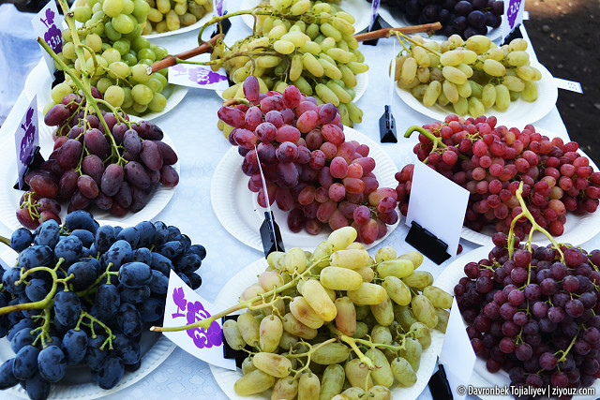
216- mashq
Matnni o‘qing, fe’llarning qaysi zamon shaklida kelayotganini aniqlang. Yurtimizda yetishtiriladigan uzum navlari haqida fikrlashing.
Uzum navlari: husayni,
dilkaptar, obaki, toifi,
sohibi, sultoniy,
qora kishmish...
o‘tirdi –
o‘tgan zamon
turardi –
o‘tgan zamon
osilgan –
o‘tgan zamon
yetishtirayotirlar –
hozirgi zamon

Slide 9
217- mashq
O‘tgan zamon fe’llari | Hozirgi zamon fe’llari | Kelasi zamon fe’llari
hayqirar edi
qichqirmoqda
kuylamoqchi
yayradi
ichyapti
yig‘lamoqchi
qo‘ndi
qarayapmiz
to‘lib-toshdi
qoplagandi
adashib qoldi
yozar edi
yurdik

Slide 10
Hozirgi zamon shakllarining talaffuzi va imlosi
Quyida berilgan fe’l asoslariga - yapti, -yotir, -moqda qo‘shimchalarini qo‘shing. Ularning talaffuzi va imlosini tushuntiring.
Kel, uxla, o‘qi, tur, o‘tir, yoz, to‘xta, ishla, ye, qo‘y.
Kelyapti, kelyotir, kelmoqda.
Uxlayapti, uxlayotir, uxlamoqda.
O‘qiyapti, o‘qiyotir, o‘qimoqda.
Yozyapti, yozayotir, yozmoqda.

Slide 11
Mustaqil bajarish uchun topshiriqlar:
218-mashq. “Mening bobom” mavzusida matn tuzing. Unda ishlatilgan fe’llarning zamonini belgilang.
221-mashq. She’rni yod oling, unda ishlatilgan fe’llarni topib, o‘tgan zamon shakliga aylantiring.

